Slide 1
TextRendering
2021180007 노훈철

Slide 2
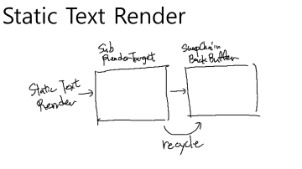
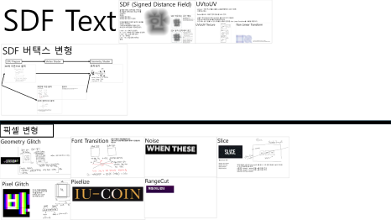
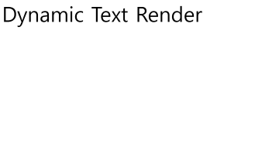
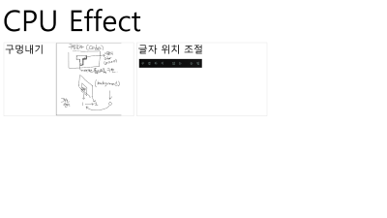
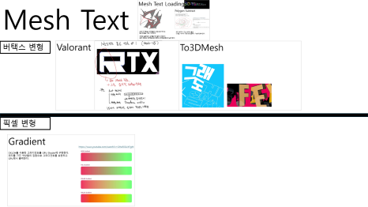
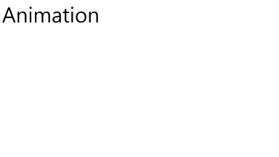
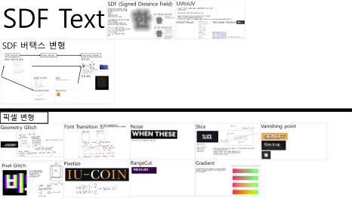
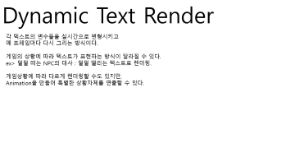
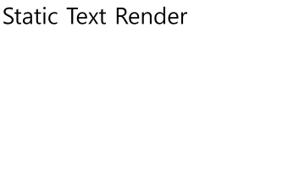

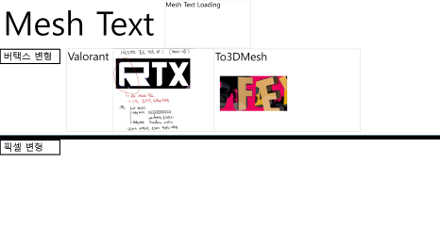
TextRendering
출력방식
버택스 변형
픽셀 변형
유동성
애니메이션
CPU Effect

Slide 3
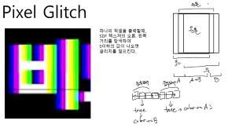
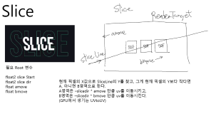
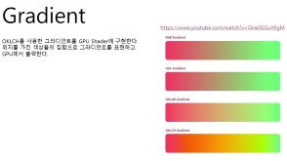
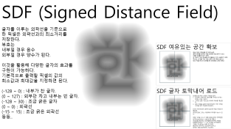
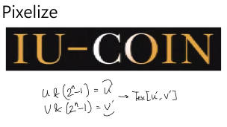
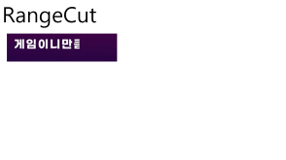
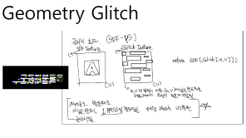
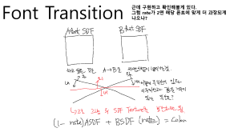
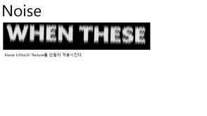
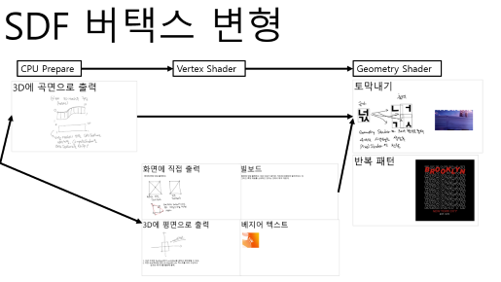

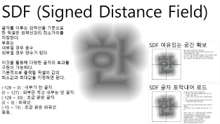
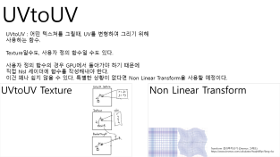

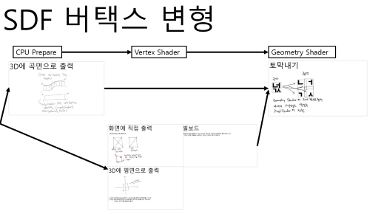
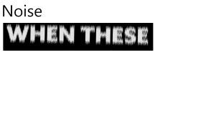
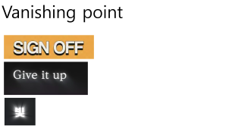
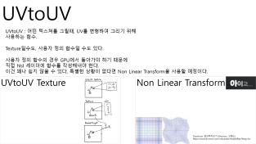
SDF Text
픽셀 변형

Slide 4

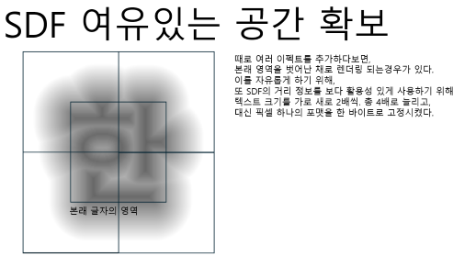
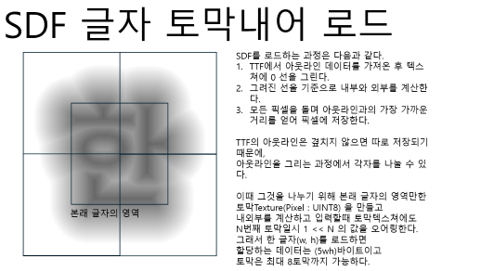
SDF (Signed Distance Field)
글자를 이루는 외곽선을 기준으로
한 픽셀은 외곽선과의 최소거리를
저장한다.
부호는
내부일 경우 음수
외부일 경우 양수가 된다.
이것을 활용해 다양한 글자의 효과를
구현이 가능하다.
기본적으로 출력할 픽셀의 값의
최소값과 최대값을 지정하면 된다.
(-128 ~ 0) : 내부가 찬 글자.
(0 ~ 127) : 외부만 차고 내부는 빈 글자.
(-128 ~ 30) : 조금 굵은 글자
(0 ~ 0) : 외곽선
(-15 ~ 15) : 조금 굵은 외곽선
등등..

Slide 5
SDF 여유있는 공간 확보
때로 여러 이펙트를 추가하다보면,
본래 영역을 벗어난 채로 렌더링 되는경우가 있다.
이를 자유롭게 하기 위해,
또 SDF의 거리 정보를 보다 활용성 있게 사용하기 위해
텍스트 크기를 가로 새로 2배씩. 총 4배로 늘리고,
대신 픽셀 하나의 포맷을 한 바이트로 고정시켰다.
본래 글자의 영역

Slide 6
SDF 글자 토막내어 로드
SDF를 로드하는 과정은 다음과 같다.
TTF에서 아웃라인 데이터를 가져온 후 텍스쳐에 0 선을 그린다.
그려진 선을 기준으로 내부와 외부를 계산한다.
모든 픽셀을 돌며 아웃라인과의 가장 가까운 거리를 얻어 픽셀에 저장한다.
TTF의 아웃라인은 곂치지 않으면 따로 저장되기 때문에,
아웃라인을 그리는 과정에서 각자를 나눌 수 있다.
이때 그것을 나누기 위해 본래 글자의 영역만한
토막Texture(Pixel : UINT8) 을 만들고
내외부를 계산하고 입력할때 토막텍스쳐에도
N번째 토막일시 1 << N 의 값을 오어링한다.
그래서 한 글자(w, h)를 로드하면
할당하는 데이터는 (5wh)바이트이고
토막은 최대 8토막까지 가능하다.
본래 글자의 영역

Slide 7
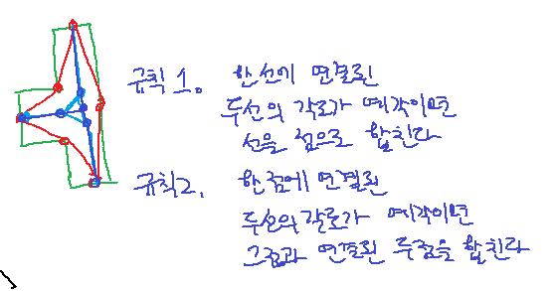
아웃라인으로 획 정보 뽑기

Slide 8
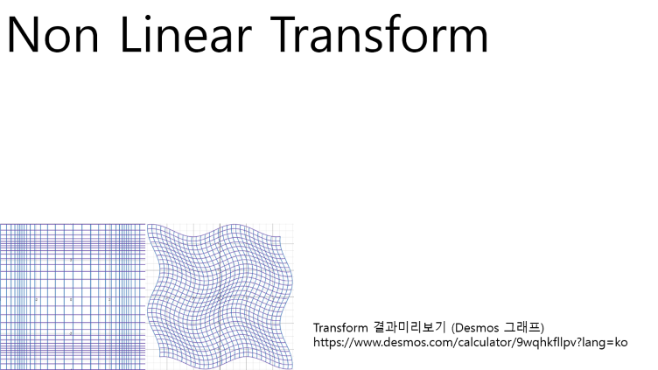
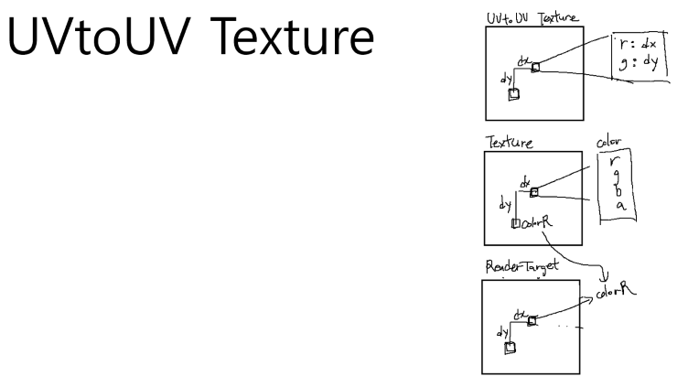
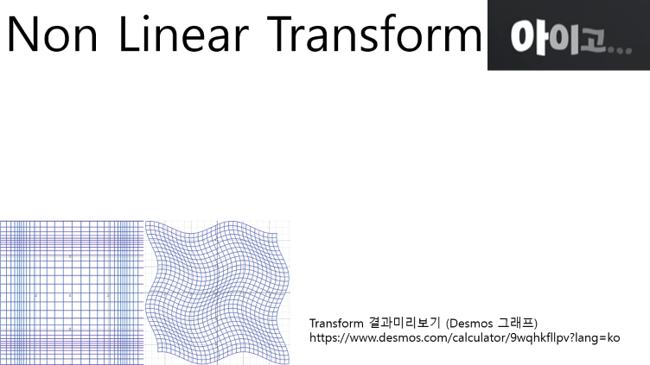
UVtoUV
UVtoUV : 어떤 텍스쳐를 그릴때, UV를 변형하여 그리기 위해
사용하는 함수.
Texture일수도, 사용자 정의 함수일 수도 있다.
사용자 정의 함수의 경우 GPU에서 돌아가야 하기 때문에
직접 hlsl 셰이더에 함수를 작성해내야 한다.
이건 꽤나 쉽지 않을 수 있다. 특별한 상황이 없다면 Non Linear Transform을 사용할 예정이다.

Slide 9
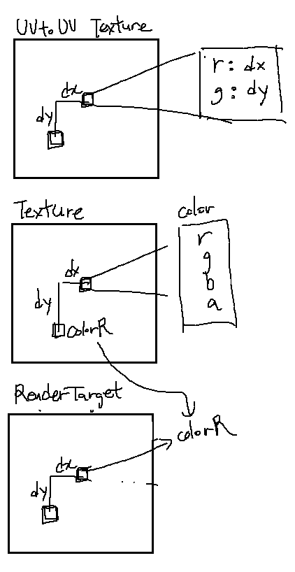
UVtoUV Texture

Slide 10

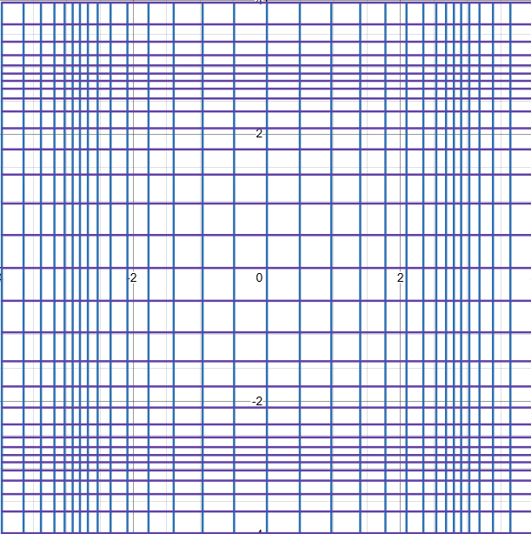
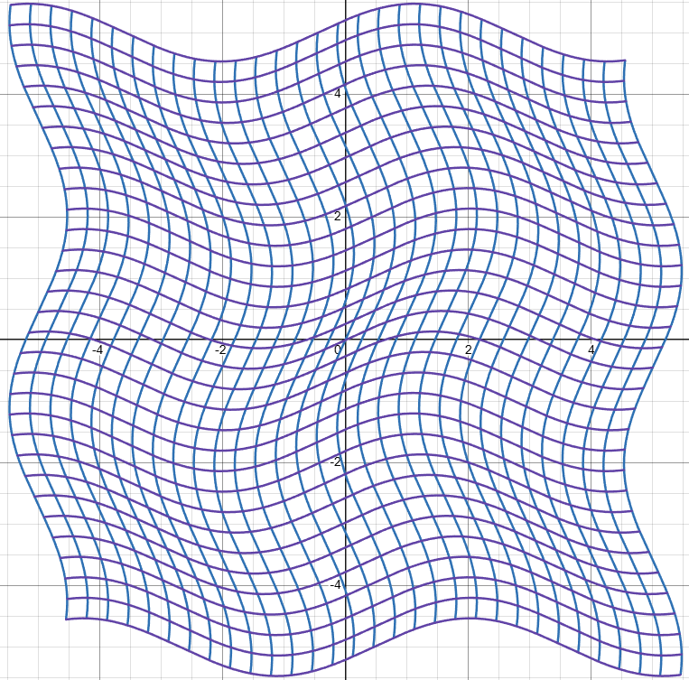
Non Linear Transform
Transform 결과미리보기 (Desmos 그래프)
https://www.desmos.com/calculator/9wqhkfllpv?lang=ko

Slide 11
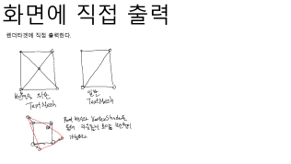
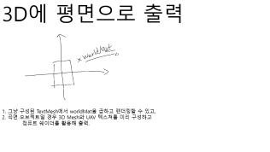
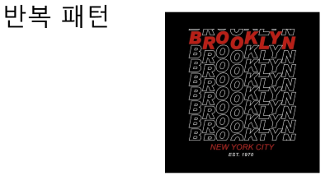
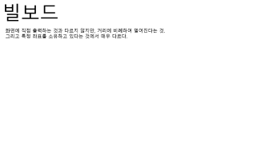
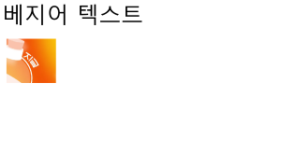
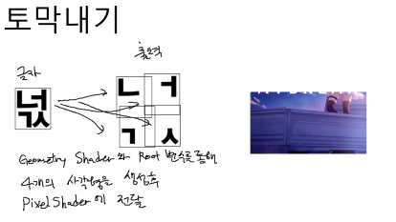
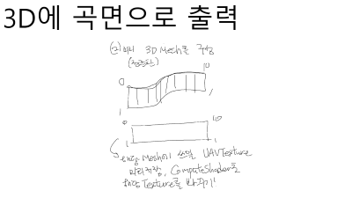
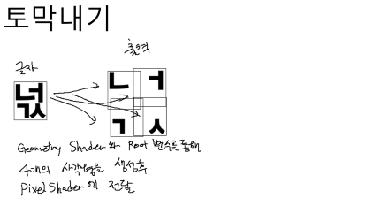
SDF 버택스 변형
CPU Prepare
Vertex Shader
Geometry Shader

Slide 12
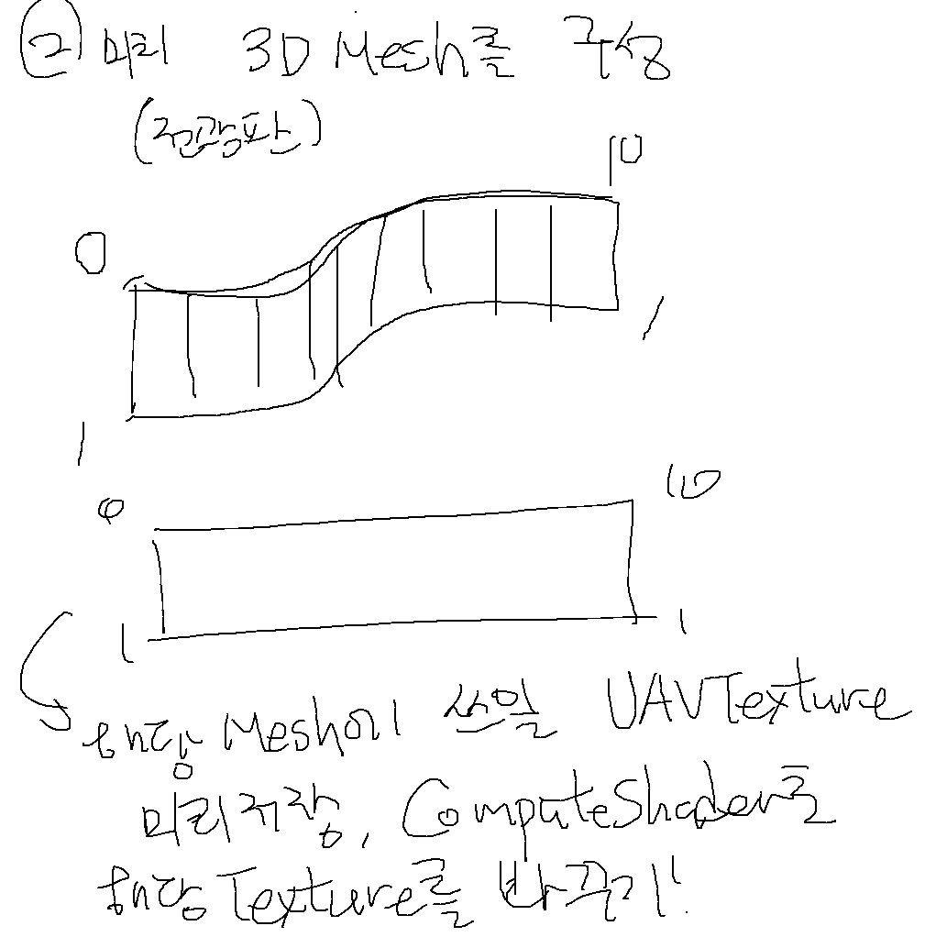
3D에 곡면으로 출력

Slide 13
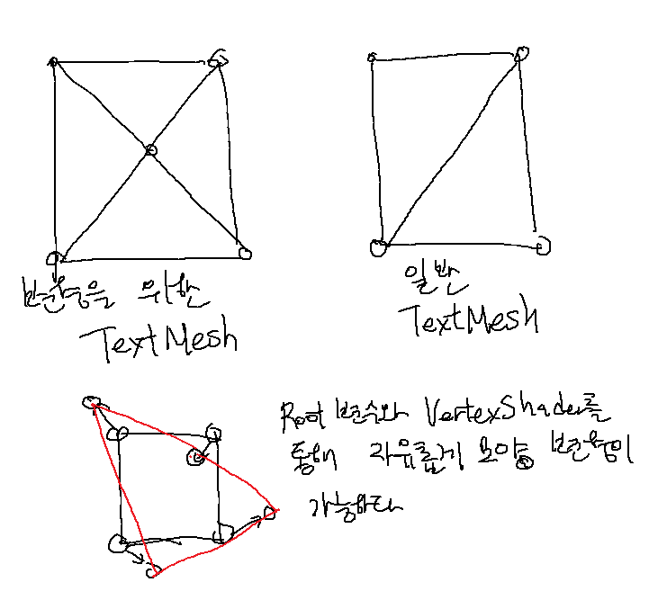
화면에 직접 출력
렌더타겟에 직접 출력한다.

Slide 14
빌보드
화면에 직접 출력하는 것과 다르지 않지만, 거리에 비례하여 멀어진다는 것.
그리고 특정 좌표를 소유하고 있다는 것에서 매우 다르다.

Slide 15
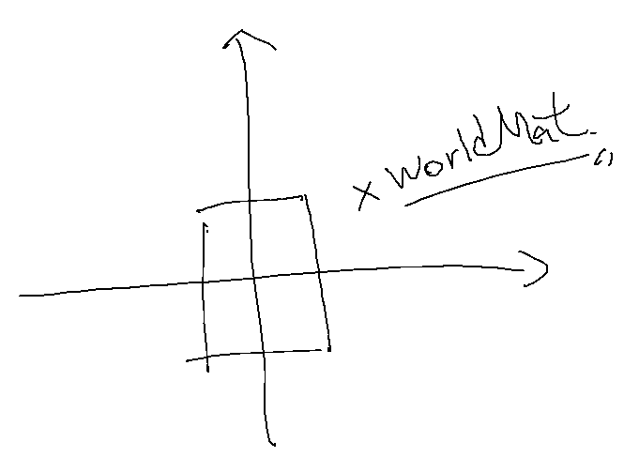
3D에 평면으로 출력
1. 그냥 구성된 TextMesh에서 worldMat을 곱하고 렌더링할 수 있고,
2. 곡면 오브젝트일 경우 3D Mesh와 UAV 텍스쳐를 미리 구성하고
컴퓨트 쉐이더를 활용해 출력.

Slide 16

베지어 텍스트

Slide 17
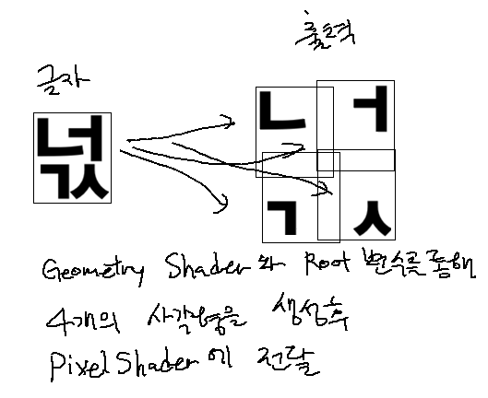
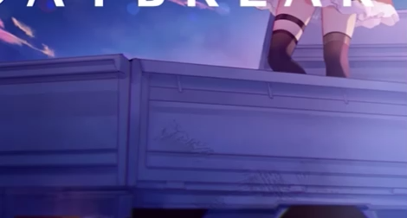
토막내기

Slide 18

반복 패턴

Slide 19
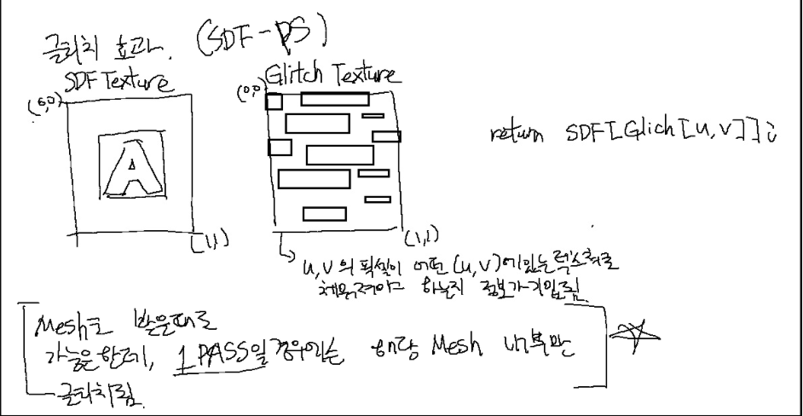
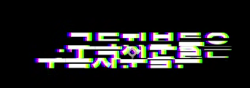
Geometry Glitch

Slide 20


Pixel Glitch
하나의 픽셀을 출력할때,
SDF 텍스쳐의 오른, 왼쪽
거리를 탐색하여
0이하의 값이 나오면
글리치를 일으킨다.

Slide 21


Pixelize

Slide 22

Noise
Noise UVtoUV Texture를 만들어 적용시킨다.

Slide 23

RangeCut

Slide 24



Vanishing point

Slide 25


Slice
필요 Root 변수
float2 slice Start
float2 slice dir
float amove
float bmove
현재 픽셀의 X값으로 SliceLine의 Y를 찾고, 그게 현재 픽셀의 Y보다 작다면
A, 아니면 B영역으로 한다.
A영역은 –slicedir * amove 만큼 uv를 이동시키고,
B영역은 –slicedir * bmove 만큼 uv를 이동시킨다.
(GPU에서 생기는 UVtoUV)

Slide 26

Font Transition
근데 구현하고 확인해볼게 있다.
그럼 rate가 2면 해당 폰트에 맞게 더 과장되게 나오나?

Slide 27







Mesh Text
버택스 변형
픽셀 변형

Slide 28



Mesh Text Loading
오목 다각형을 삼각형들의 모임으로 만드는
알고리즘을 사용 (자체제작)
구멍은 블랜딩의 오류를 역이용해 구현한다.
(같이 첨부된 3D게임프로그래밍1_과제2설명문서.pdf 참조)
또한 토막나 있는 버택스들은
Slot을 나누어 따로따로 출력이 가능하도록 한다.

Slide 29


Polygon Subtract
outline을 통해 곂치는 폴리곤들을 구하고
내외부, 시계 반시계 판정을 통해
외부에서 내부를 뺀 새로운 outline을 구성한다.

Slide 30

Valorant

Slide 31

Gradient
https://www.youtube.com/watch?v=GHe5EGvXFgM
OKLCH를 사용한 그라디언트를 GPU Shader에 구현한다.
위치를 가진 색상들의 집합으로 그라디언트를 표현하고
GPU에서 출력한다.

Slide 32


To3DMesh

Slide 33
Dynamic Text Render
각 텍스트의 변수들을 실시간으로 변형시키고
매 프레임마다 다시 그리는 방식이다.
게임의 상황에 따라 텍스트가 표현하는 방식이 달라질 수 있다.
ex> 덜덜 떠는 NPC의 대사 : 덜덜 떨리는 텍스트로 렌더링.
게임상황에 따라 다르게 렌더링할 수도 있지만,
Animation을 만들어 특별한 상황자체를 연출할 수 있다.

Slide 34

Static Text Render

Slide 35
Animation

Slide 36


CPU Effect

Slide 37

구멍내기

Slide 38

글자 위치 조절

Slide 39

연구
레터링
획 정보 뽑기

